Slide 1
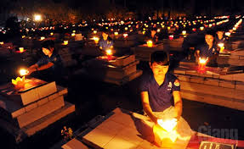
Thứ……ngày…..tháng…..năm…….
TIẾNG VIỆT
Thiêng liêng: cao quý, được coi trọng hơn hết.

